Slide 1
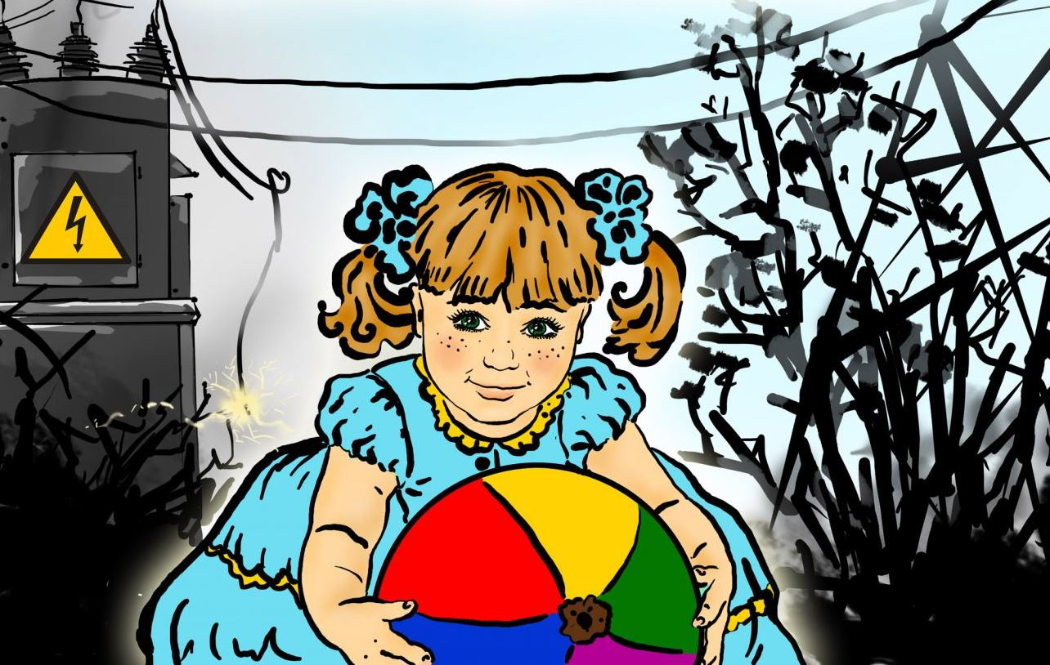
Профилактика детского травматизма
Свет в Вашем доме – это мы!

Slide 2
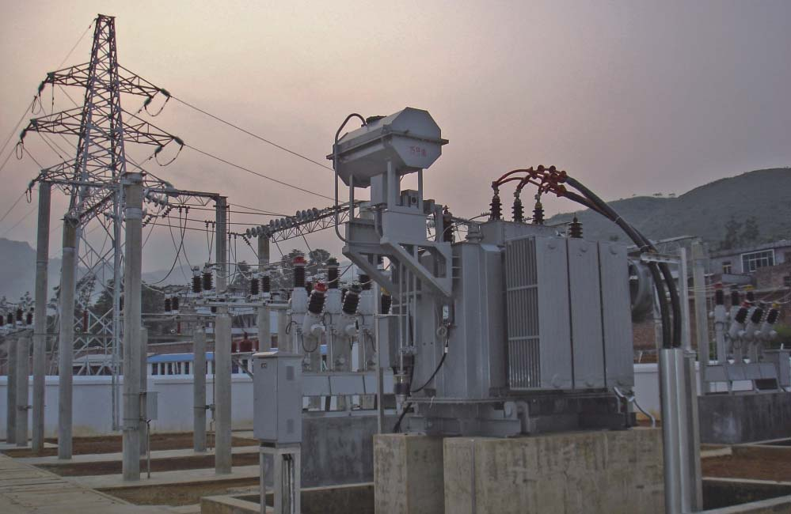
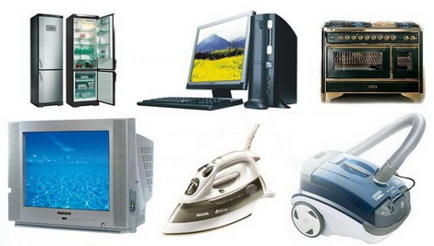
Представление об опасности поражения электрическим током
Электроустановки – это то оборудование, которое используется энергетиками, а также все бытовые приборы, окружающие нас в повседневной жизни.
Опасность для жизни человека представляют электроустановки любого напряжения.
Запомните: безопасного тока не существует!
Свет в Вашем доме – это мы!

Slide 3
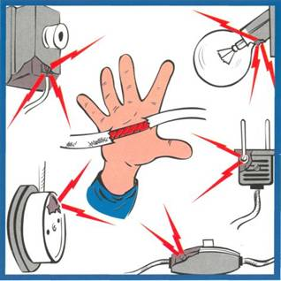
Представление об опасности поражения электрическим током
Электрические приборы, которыми вы пользуетесь дома и в школе, электрические сети и подстанции, мимо которых вы проходите во дворе, на улице и в поле, при нормальной работе безопасны.
Однако, при различных повреждениях изоляции, обрыве проводов, подъеме на опоры, проникновении в подстанции и электрические щитки возникает реальная угроза для жизни.
ВАЖНО:
знать правила обращения с электрическими приборами,
во время предупредить товарища об опасности вблизи
электрических линий и подстанций,
уметь обезопасить себя и других людей при обнаружении повреждения сети.
Свет в Вашем доме – это мы!

Slide 4
Действие электрического тока на организм человека
ОПАСНОСТЬ ЭЛЕКТРИЧЕСКОГО ТОКА
Электрический ток не имеет запаха, цвета и действует бесшумно.
Большое значение в исходе поражения имеет путь, проходимый током в теле человека. Поражение будет более тяжелым, если на пути тока оказываются сердце, грудная клетка, головной и спинной мозг.
Непосредственными причинами смерти человека, пораженного электрическим током, является прекращение работы сердца, остановка дыхания.
Свет в Вашем доме – это мы!

Slide 5
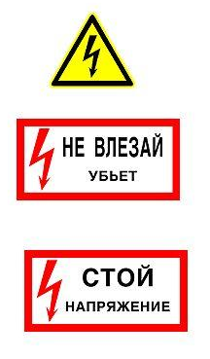
Предупреждающие знаки по электробезопасности
Знаки предупреждают человека об опасности поражения электрическим током.
Пренебрегать ими, а тем более снимать и срывать их – недопустимо!
Опасно! Возможно поражение электрическим током.
Для предупреждения об опасности подъема по конструкциям, при котором возможно приближение к токоведущим частям, находящимся под напряжением
Для предупреждения об опасности поражения электрическим током
Свет в Вашем доме – это мы!

Slide 6
Правила поведения вблизи энергообъектов
Энергообъекты – это воздушные и кабельные линии электропередачи, подстанции, трансформаторные подстанции, распределительные пункты.
Трансформаторные подстанции, расположенные в каждом населенном пункте, служат для распределения электроэнергии и представляют особую опасность для населения!
Свет в Вашем доме – это мы!

Slide 7
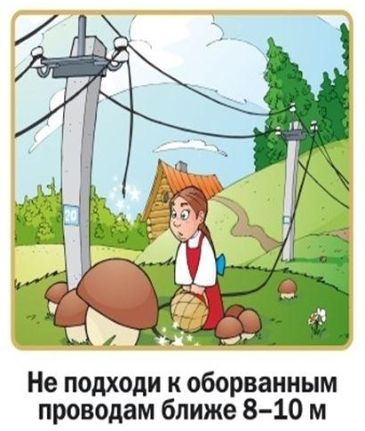
Правила поведения вблизи энергообъектов
ПОМНИ:
В зоне «шагового напряжения» нельзя отрывать подошвы от поверхности земли.
Передвигаться следует в сторону удаления от провода «гусиным шагом» - пятка шагающей ноги, не отрываясь от земли, приставляется к носку другой ноги.
Обнаружив поваленные опоры, оборванные и провисшие провода немедленно сообщите об этом взрослым или позвоните по телефону 112.
Свет в Вашем доме – это мы!

Slide 8
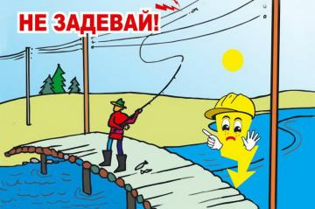
Правила поведения вблизи энергообъектов
ОПАСНО удить рыбу под линиями электропередач. Углепластиковые удилища проводят ток, который может возникнуть в случае касания проводов.
Ток, проходящий через тело человека может послужить источником травм и даже стать причиной смерти!
Свет в Вашем доме – это мы!

Slide 9
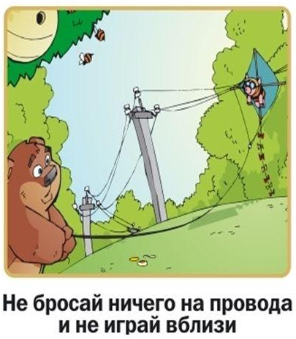
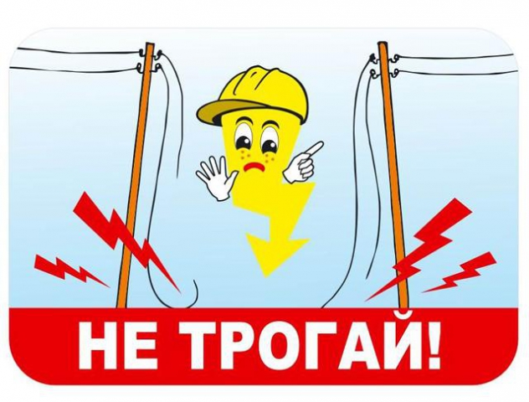
Правила поведения вблизи энергообъектов
Не трогай оборванный провод
Свет в Вашем доме – это мы!

Slide 10
Правила поведения вблизи энергообъектов
Свет в Вашем доме – это мы!

Slide 11
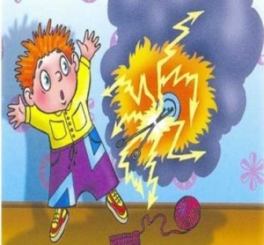
Электричество в быту
Правила обращения с электрическими приборами не сложны, и их легко запомнить:
1. Вы не должны самостоятельно производить ремонт электропроводки и бытовых приборов, открывать задние крышки телевизоров и радиоприемников, устанавливать звонки, выключатели и розетки.
2. Нельзя пользоваться выключателями, розетками, вилками, кнопками звонков с разбитыми крышками, а также бытовыми приборами с поврежденными, обуглившимися и перекрученными шнурами. Это очень опасно!
Свет в Вашем доме – это мы!

Slide 12
Электричество в быту
ОБРАТИТЕ ВНИМАНИЕ: Если вы, прикоснувшись к корпусу электроприбора, трубам и кранам водопровода, газа, отопления, ванне и другим металлическим предметам почувствуете «покалывание» или «пощипывание», то это значит, что данный предмет находится под напряжением в результате какого-то повреждения электрической сети.
Это сигнал серьезной опасности!
Что необходимо сделать в этих случаях:
- немедленно отключить поврежденный электроприбор от сети;
- предупредить окружающих об опасности.
Свет в Вашем доме – это мы!

Slide 13
Помощь пострадавшему от электрического тока
Необходимо помнить, человека, пораженного электрическим током можно спасти, вернуть к жизни, если правильно и главное, быстро оказать ему помощь.
Помощь должны оказывать взрослые. Позовите их!
Если поблизости нет взрослых, то необходимо запомнить: нельзя приближаться к пострадавшему. Если не выполнить это условие, то кто окажет помощь вам и пострадавшему?
Свет в Вашем доме – это мы!

Slide 14
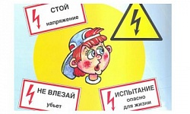
Уважаемые дети! Пожалуйста, помните об опасности поражения электрическим током и соблюдайте правила поведения вблизи энергообъектов!
Свет в Вашем доме – это мы!

Slide 15
Профилактика детского травматизма
Свет в Вашем доме – это мы!

